Slide 1
[2026 QI] WeValue 우리가치
이보다 더 좋을 순 없다! 협업기반 간호 현장

Slide 2
목차
프로젝트의 목표와 방향
업무소통 환경 통합은 어떻게?
시스템 지원
시스템 제작은 어떻게?
KPI 측정

Slide 3
프로젝트의 목표와 방향
PA(진료지원간호사)–병동 간호사 협업 체계를 통합
소통 방식 개선을 통해
업무흐름을 더욱 원활하게 하고
업무 소요시간을
예측 가능하게 하여
환자 안전 및 업무 환경을 개선
보다 명확한 업무환경을 조성하여 일하기 좋은 환경을 구축
업무 환경에 대한 내부 설문조사
내부 고객 만족도
80점 이상(병동/PA)
달성 목표

Slide 4
업무소통 환경 통합은 어떻게?
1. 과별 사내메신저 협업 대화방 상시 운영
92W–MC
92W–CS
131W–URO
운영: A·C·D + 10·4·12
운영: A·C·D + 10·4·12
운영: A·C·D + 10·4·12
131W–ENT
141W–MH
142W–MH
운영: A·C·D + 10·4·12
운영: A·C·D + 10·4·12
운영: A·C·D + 10·4·12

Slide 5
업무소통 환경 통합은 어떻게?
2. 10·4·12 ( 골든타임 보고 체계 )
10
응급
환자 안전/상태 급변
→ 유선 우선 + 사후 1줄 기록
4
우선
당일 내 방향/처리 필요
→ 4시간 내 진행이 보이게
12
루틴
근무시간 내 순차 처리
→ 12시간 내 완료
10은 “전화 먼저” (현행 프로토콜 유지)
전화 후에도 협업방에 A 또는 D로 1줄 남깁니다.

Slide 6
업무소통 환경 통합은 어떻게?
3. 현장 표준 템플릿(A–C–D)
A(보고) 병동→PA
[A] {CaseID} / 지금:__ / 근거:__ / 요청:__ / 10·4·12
C(보호기록) 기준 초과 시
[C] {CaseID} / {사유코드} / 다음확인 HH:MM (전화 1회 후)
D(완료) PA→병동
[D] {CaseID} / {이름} / 결과:__ / 현재:__ / F/U:__ (필수)
D에는 반드시 F/U(재보고 기준)를 넣어 “인계 가능한 완료”로 만듭니다.

Slide 7
업무소통 환경 통합은 어떻게?
4. 정보성 보고(입원·검사·자가약) — 라이트루프
알림 왕복을 줄이되 “확인 완료”는 기록으로 남깁니다.
[A](보고){CaseID}/12 → [D]{CaseID}/{이름}/확인완료
예시(복붙)
[A] {CaseID} / 입원 / 신규 입원 완료 / 12
[D] {CaseID} / {이름} / 확인완료
[A] {CaseID} / 검사 / MRI 준비 완료 / 12
[D] {CaseID} / {이름} / 확인완료
[A] {CaseID} / 자가약 / 사진 첨부 / 12
[D] {CaseID} / {이름} / 확인완료

Slide 8
업무소통 환경 통합은 어떻게?
5. C 사유코드(권장) & 중립 표현
사유코드(권장)
수술중 · 시술중 · 회진 · 인계 · 응급상황 · 담당부재 · 정보부족 · 인력부족 · 기타
퇴근/전환은 중립 표현 사용(권장)
[근무종료] [업무종료] [익일인계] [야간전환]
※ 이번 단계에서는 ‘경로변경(타과 안내)’는 운영하지 않습니다(추후 단계).

Slide 9
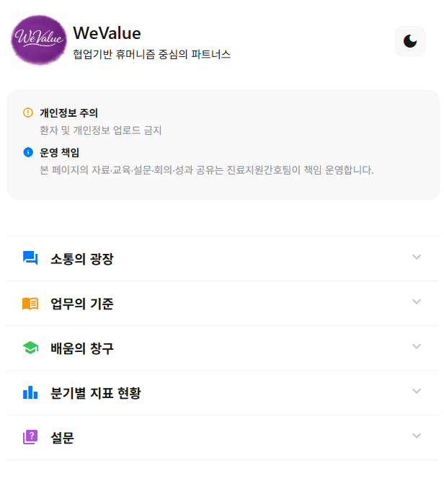
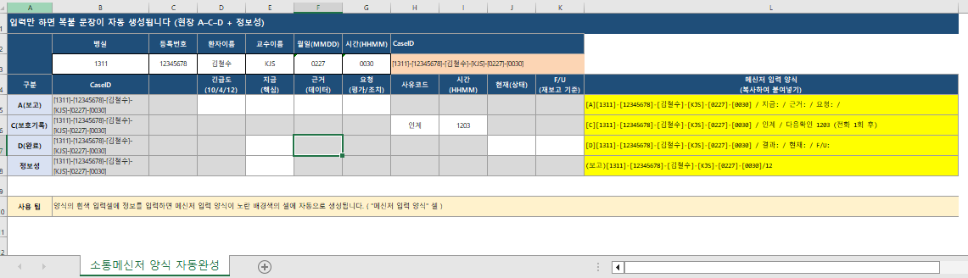
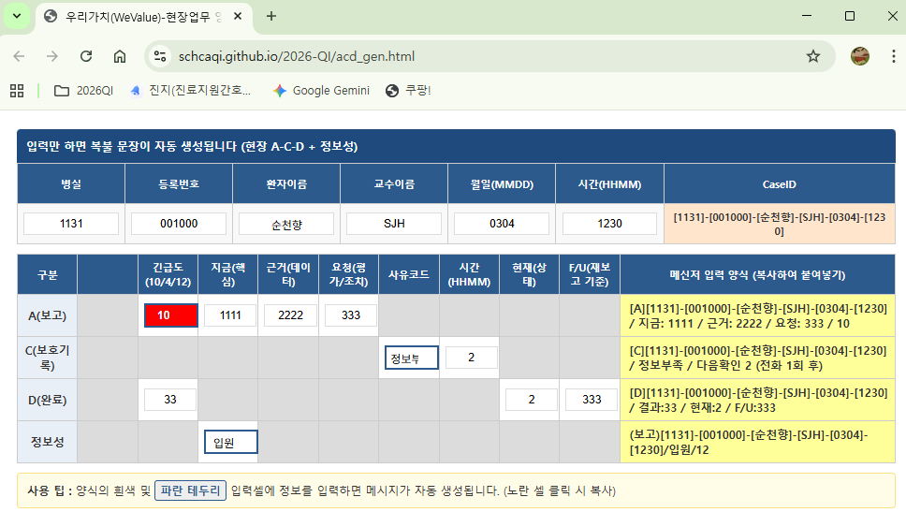
시스템 지원
WeValue – 우리가치 Hub 페이지 제공
메신저 업무 요청 표준양식 작성 도구 지원
https://schcaqi.github.io/2026-QI/
1. Excel 문서파일 다운로드
2. Html 페이지 ( PC, 모바일 버전 )

Slide 10
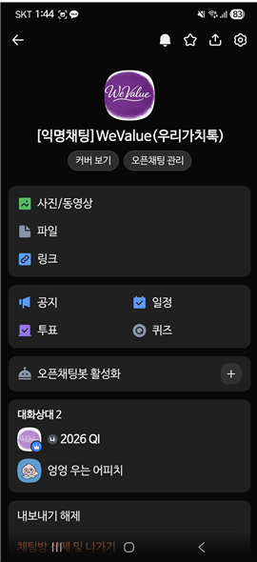
시스템 지원
카카오톡 오픈 (익명)대화방
칭찬 게시판(제작 중)
https://open.kakao.com/o/grvxNzii
https://open.kakao.com/o/grvxNzii
게시판에 등록된 정보는 Google Sheet에 모두 기록하여 저장합니다.

Slide 11
시스템 제작은 어떻게?
파일 저장소 | Github.com 문서 및 파일 업로드 하여 변경이력까지 관리
Html 페이지 제작 | Google AI ( Gemini )
메신저 입력양식 생성프로그램 | 엑셀 서식 제작 후 AI를 통하여 Html 페이지로 전환

Slide 12
KPI 측정
1) 만족도(병동/PA): 사전–사후 설문, 목표 80점 이상
2) 완료 기록률: (D 건수 / A 총 건수) × 100 (권장 95% 이상)
3) 시간 준수율: 10·4·12 기준 내 완료 비율 (권장 90% 이상)
이 3가지만 먼저 봐도
“기록이 남는 협업”이 돌아가는지 확인할 수 있습니다.

Slide 13
감사합니다.

